Slide 1
CATEGORIE A
<HEADER>
<H1>LES EQUIPES DE TRAVAILS<H1>
LOGO
DEMANDE DE CONGE DE
M. XXXXXX
Mme. YYYYY
<ARTICLE>
CET ARTICLE APPARAIT LORSQU’UNE DEMANDE EST EN ATTENTE DE VALIDATION
Pour éviter de mettre dans le menu « Gestion des congés », voir la possibilité de cliquer directement sur le nom de la personne demandant les congés et de renvoyer vers A2
<NAV>
Vers Article A1
Visualisation de la liste des employés
Vers une page pour la création des équipes
Vers Article A2
Accueil
Création d’un employé
Modification d’un employé
Création des équipes
Gestion des congés
<SECTION>
<aside « log-Employe »>
<ARTICLE « equipe-presentation »>
Si connecté : Login affiché
<H2>COMMENT CRÉER UNE EQUIPE<H2>
DECONNECTION
Pour créer une équipe, il faut sélectionner minimum 2 employés et lui attribuer un nom
Login:
Mot passe :
Valider
<SECTION « description-equipe »>
<ARTICLE « equipes »>
<H2>EQUIPES<H2>
LOGO
EQUIPE A
LOGO
EQUIPE B
LOGO
EQUIPE C
LOGO
EQUIPE D
LOGO
EQUIPE E
LOGO
EQUIPE F
LOGO
EQUIPE G
LOGO
EQUIPE H
LOGO
EQUIPE I
Le logo de chaque équipe renvoie sur la page de l’équipe en question pour consultation et/ou modif
<FOOTER>
- MENTIONS LÉGALES
PLAN DU SITE
CONTACT

Slide 2
ARTICLE A1
-ne pas vouloir faire de menus différents dans chaque article, histoire de pas trop compliquer (on se tient au menu tel qu'il est :
menu Inscrire / Modifier L'équipe : pour avoir une équipe, il faut des employés ou alors on créé les 2 (employés et équipe) sur la même page A1
-pour la page A1 & A2, il faudra qu'on mette une liste déroulante pour sélectionner l'employé concerné :
Pour créer un employé dans la liste déroulante il faudra ajouter un lien comme ajouter un employé qui renverra vers une page ou un ancrage vers la zone d’enregistrement,
-
<HEADER>
<H1>INFORMATIONS DU PERSONNEL
Inscrire / Modifier L'équipe<H1>
LOGO
<NAV>
Visualisation de la liste des employés par une liste déroulante
Accueil
Employé
<SECTION>
<ARTICLE « creation-employe »>
NOM :
PRENOM :
AGE :
ADRESSE :
FONCTION :
EQUIPE :
<H2>INSCRIPTION DU PERSONNEL<H2>
PHOTO
Cet article permet de créer l’employer et de lui attribué une équipe (d’autres infos peuvent compléter cette fiche comme le coef ou la formation d’origine).
<SECTION>
<ARTICLE « conges »>
CONGES PAYES :
ANCIENNETE :
RTT :
MALADIE :
ABSENCE NON AUTORISE :
FORMATION :
<H2>ATTRIBUTION DES CONGES<H2>
Cet article permet d’attribuer les congés de départ et évoluera en fonction des évènements de l’année comme une maladie ou une absence qui sera rentré manuellement par les RH.
<aside « log-Employe »>
Si connecté : Login affiché
DECONNECTION
<FOOTER>
- MENTIONS LÉGALES
PLAN DU SITE
CONTACT

Slide 3
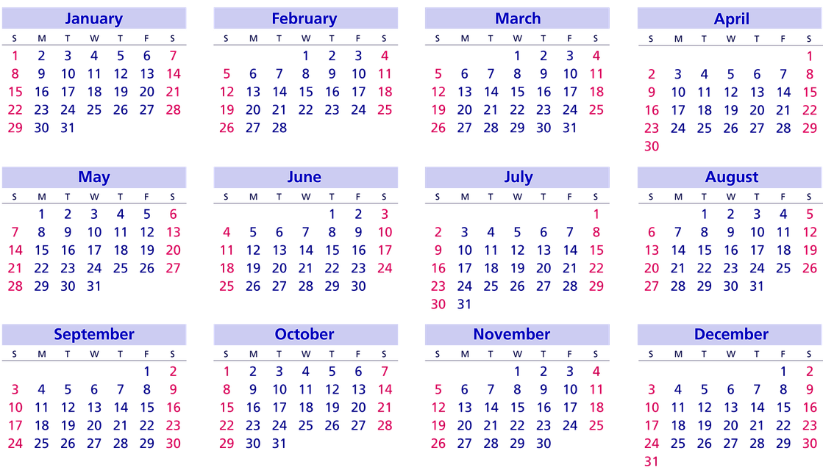
ARTICLE A2
<HEADER>
Gérer / autoriser
Les congés
demandés
LOGO MAIRIE
<NAV>
Visualisation de la liste des employés par une liste déroulante
Accueil
Employé
pour la page A1, il faudra qu'on mette une liste déroulantepour sélectionner l'employé concerné
<ARTICLE « gestion-conges »>
NOM :
PRENOM :
EQUIPE :
<H2>GESTION DES CONGES<H2>
PHOTO
Cet article permet de voir les infos de l’employé.
CONGES RESTANTS
CONGES PAYES : 10
ANCIENNETE : 2
RTT : 0
MALADIE : 0
ABSENCE NON AUTORISE : 1
FORMATION : 3
<ARTICLE « calendrier »>
<ARTICLE « conges-restants »>
Cet article permet de voir le récapitulatif de jours de congés pris et restant de la personne et de valider le type de congés a prendre
Nbre de jours valider :
REFUS
VALIDATION
Cette section permet de voir les congés pris et restants.
<aside « log-Employe »>
Si connecté : Login affiché
DECONNECTION
<FOOTER>
- MENTIONS LÉGALES
PLAN DU SITE
CONTACT

